Slide 1
Permasalahan Perencanaan
Dan
Mekanisme Perencanaan Berbasis Data di Satuan Pendidikan
2022

Slide 2
Pokok Bahasan
    Permasalahan Perencanaan di Satuan Pendidikan
1
    Mekanisme Perencanaan Berbasis Data di Satuan Pendidikan
2

Slide 3
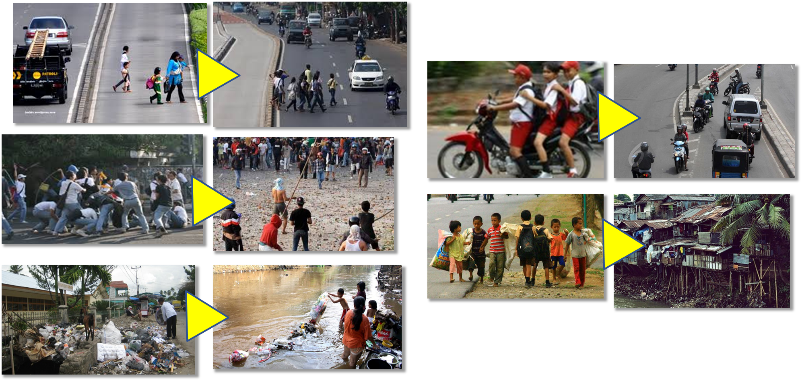
Permasalahan dunia pendidikan

Slide 4
Permasalahan perencanaan di satuan pendidikan meliputi Sumber Daya Manusia, data, anggaran dan kebijakan
SDM
DATA
ANGGARAN
KEBIJAKAN
Kurang memahami indikator dalam laporan mutu Kurang kompeten menganalisis akar masalah Solusi perbaikan parsial Monitoring dan evaluasi belum dilakukan Kegiatan perencanaan belum dilakukan optimal Pergantian pimpinan memerlukan proses adaptasi | Data tidak valid Belum dimutakhirkan Kepentingan akreditasi atau bantuan Akses sumber informasi yang utuh terbatas | Tergantung bantuan pemerintah Belum melibatkan pemangku kepentingan secara menyeluruh | Kebijakan daerah belum selaras dengan kebijakan pusat, dan satuan pendidikan lebih mengutamakan kebijakan daerah Laporan dan dokumen yang harus disiapkan untuk syarat kepatuhan memakan tenaga dan waktu

Slide 5
Pokok Bahasan
    Permasalahan Perencanaan di Satuan Pendidikan
1
    Mekanisme Perencanaan Berbasis Data di Satuan Pendidikan
2

Slide 6




Perencanaan berbasis data adalah solusi bagi masalah perencanaan saat ini
Perencanaan Berbasis Data
SDM sekolah dilatih dan didampingi dalam melaksanakan perencanaan berbasis rapor pendidikan
PERMASALAHAN PERENCANAAN
Step 2
Bahan untuk refleksi diri
Step 1
Laporan potret kondisi mutu pendidikan
Kualitas SDM Sekolah
Keterbatasan data yang lengkap dan akurat
Kesulitan melaksanakan kebijakan pusat di sekolah
Profil Pendidikan sebagai single source of truth
Sekolah dijelaskan tujuan berbagai kebijakan di pusat
Step 4
Pelaksanaan program perbaikan
Step 3
Perencanaan program perbaikan
Solusi berbagai permasalahan perencanaan
di sekolah

Slide 7
Perencanaan di satuan pendidikan merupakan suatu siklus yang menghubungkan antara analisis akar masalah dengan pelaksanaan program penyelesaiannya
Siklus perencanaan dimulai dengan menganalisis data dalam laporan untuk menetapkan masalah, menganalisis akar masalah, menyusun program kerja, melaksanakan program kerja yang sudah dianggarkan, dan memonitor pelaksanaan serta evaluasi hasil pelaksanaan program kerja tersebut.
Langkah 1
Analisis Profil Pendidikan
Langkah 2
Analisis Akar Masalah
Langkah 3
Program Kerja
Langkah 5
Monitoring dan Evaluasi
Langkah 4
Pelaksanaan Anggaran Sekolah
RKJM
Perencanaan Jangka Menengah
Anggaran Sekolah
RKAS
RKS
Perencanaan Tahunan

Slide 8
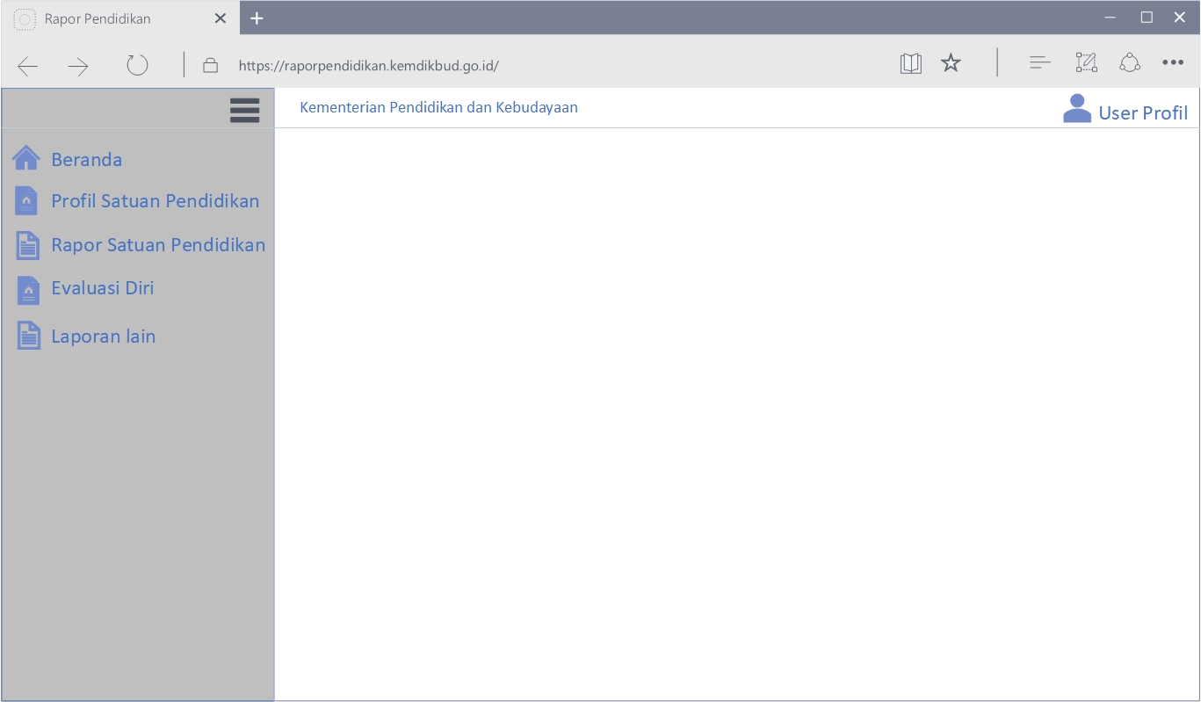
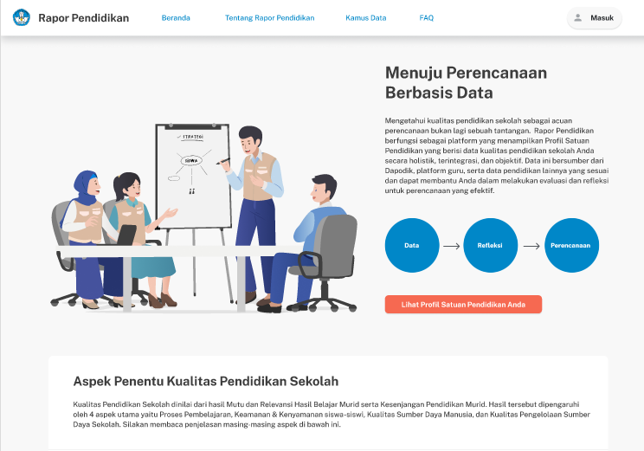
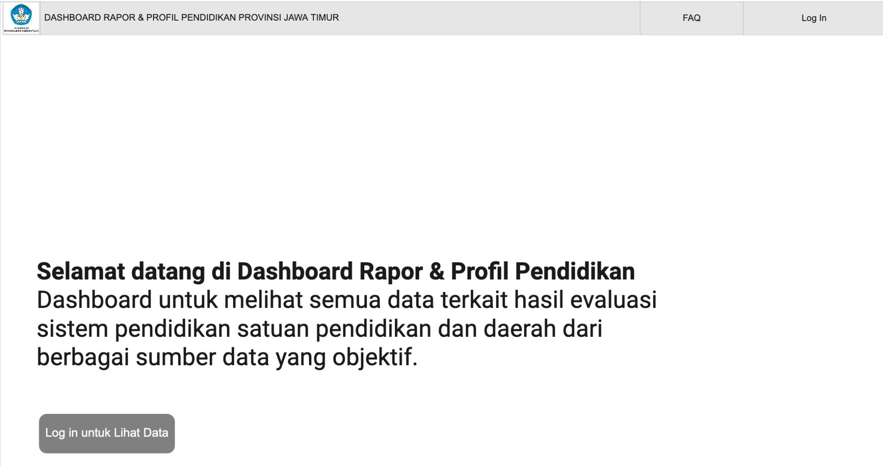
1. Analisis Profil Satuan Pendidikan untuk memahami potret mutu
https://raporpendidikan.kemdikbud.go.id/
Platform rapor pendidikan menampilkan indikator tiap dimensi yang digambarkan dalam bentuk grafik atau tabel dengan informasi definisi dan pengertian/makna Indikator dapat diunduh dalam format excel sehingga pengguna dapat secara fleksibel melakukan analisis.

Slide 9



2. Lakukan refleksi diri berbasis Profil Pendidikan untuk menetapkan akar masalah
1. Pelajari dan verifikasi
Profil Satuan Pendidikan
2. Analisis Kondisi Sekolah
3. Simpulkan Permasalahan dan Akar Masalah
Mengevaluasi Profil Satuan Pendidikan dengan kondisi riil, yaitu dengan melakukan pengamatan, melihat data dan diskusi dengan pemangku kepentingan di sekolah
Membuat analisis bersama dengan Guru dan Kepala Sekolah tentang kondisi sekolah yang sudah sesuai atau belum sesuai dengan Standar
membuat analisis bersama dengan pemangku kepentingan di sekolah tentang permasalahan yang dihadapi dan akar permasalahan

Slide 10

Contoh analisis untuk menetapkan masalah
ANALISIS
MASALAH:
Literasi Digital Guru/Siswa Rendah
Hal yang SUDAH baik
……………….
……………….
……………….
65% guru gagap TIK
Hanya memiliki
5 Komputer
Tidak ada
koneksi
Internet
85% RPP tidak
membiasakan siswa mengakses media
TIK
Hal yang BELUM baik
Gunakan Profil dan Rapor
Pendidikan atau berbagai
sumber data di sekolah
Literasi Digital Guru/ Siswa rendah
Tidak pernah ada
penguatan kapasitas TIK guru

Slide 11
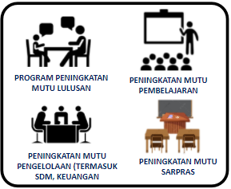


3. Menyusun program kerja peningkatan mutu dalam dokumen perencanaan
1. Rekomendasikan Solusi
2. Bangun komitmen
bersama
3. Tuangkan komitmen dalam
Dokumen Perencanaan Sekolah
Analisis dan susun rekomendasi solusi dalam bentuk program
Dapatkan komitmen semua pemangku kepentingan untuk mendukung program peningkatan mutu
Tuangkan program peningkatan mutu dalam dokumen perencanaan sekolah (RKS/RKAS)

Slide 12
Contoh penyusunan program kerja berdasarkan hasil analisis masalah dan akar masalah
ANALISIS
Akar masalah | Rekomendasi Solusi
65% guru gagap TIK | Diklat TIK
85% RPP tidak membiasakan siswa mengakses media TIK | Penyempurnaan RPP 🡪 modifikasi pembelajaran berbasis TIK
Hanya memiliki 5 Komputer | Penyediaan Komputer
Tidak ada koneksi internet | Langgaran akses Internet
Tidak pernah ada penguatan kapasitas TIK guru | Program TIK kepada guru
Hal yang SUDAH baik
……………….
……………….
……………….
Hal yang BELUM baik
Solusi yang menjadi komitmen sekolah dicantumkan dalam dokumen perencanaan
Literasi digital guru dan siswa rendah
……………….
……………….

Slide 13
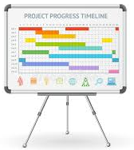





4. Pelaksanaan program sesuai dokumen perencanaan
1. Jadwalkan pelaksanaan program
2. Gunakan berbagai pendekatan peningkatan mutu pendidikan
3. Libatkan seluruh pemangku
kepentingan
Sekolah menentukan lini masa pelaksanaan program peningkatan mutu
Sekolah menggunakan berbagai pendekatan dalam melaksanakan program peningkatan mutu di sekolah seperti pelatihan, konsultasi, asistensi, penelitian, dll.
Sekolah melibatkan berbagai pemangku kepentingan dalam melaksanakan upaya peningkatan mutu di sekolah

Slide 14
Perencanaan berbasis data adalah solusi bagi permasalahan perencanaan
Perencanaan Berbasis Data
PERMASALAHAN PERENCANAAN
Step 2
Bahan untuk refleksi diri
PERUBAHAN PERILAKU
Step 1
Laporan potret kondisi mutu pendidikan
Kualitas SDM Sekolah
Keterbatasan data yang lengkap dan akurat
Kesulitan melaksanakan kebijakan pusat di sekolah
Berbasis data (terbiasa melakukan pencatatan)
Diolah dan dianalisis dengan pendekatan ilmiah
Melibatkan berbagai pihak dan membangun komitmen bersama
Step 4
Pelaksanaan program perbaikan
Step 3
Perencanaan program perbaikan

Slide 15

Terima kasih

